Slide 1
Муниципальное общеобразовательное учреждение
«Средняя общеобразовательная школа с.Горяйновка
Духовницкого района Саратовской области»
Исследовательская работа
Влияние компьютера
на здоровье ребенка
Выполнена учителем информатики
первой квалификационной категории
Спицыной Еленой Александровной
2012

Slide 2
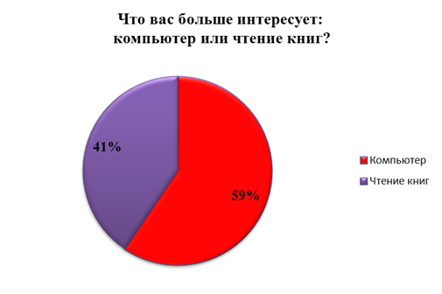
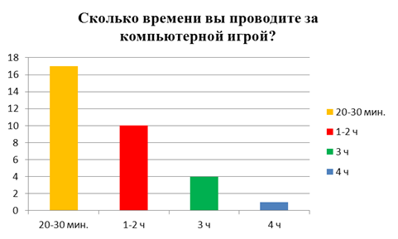
Актуальность темы
Стремительное внедрение ИКТ во все сферы жизни и деятельности.
Рост уровня заболеваемости среди детей и подростков.
Вытеснение компьютером из жизни детей чтения книг, прогулок, реального общения.
Появление компьютерной зависимости в результате чрезмерного увлечения компьютерными играми.
Неконтролируемый поток информации из сети Интернет.

Slide 3
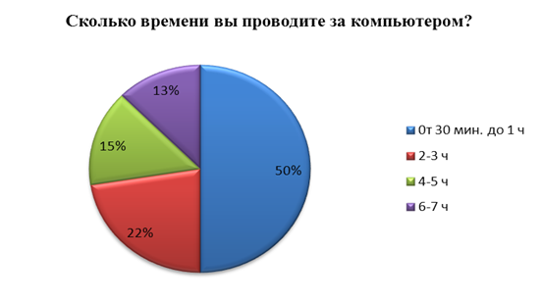

Slide 4
Цель работы: определить влияние компьютера на здоровье детей
Задачи:
• изучить литературу по данной теме;
• определить вредные факторы,
влияющие на здоровье детей;
• провести анкетирование детей и опрос
родителей по использованию компьютера;
• дать рекомендации применения
различных технологий по сохранению
здоровья при работе за компьютером.

Slide 5
Факторы, связанные с длительной работой на компьютере:
Стесненная поза, сидячее положение в течение длительного времени;
Воздействие электромагнитного излучения;
Утомление глаз, нагрузка на зрение;
Стресс при потере информации;
Психические расстройства;
Компьютерная зависимость.

Slide 6
Как сохранить здоровье ребенка
?

Slide 7
Организация учебно-воспитательного процесса в школе
Самое главное условие – это соблюдение санитарных норм и правил, предъявляемых к условиям обучения в общеобразовательных учреждениях, гигиенических требований к персональным электронно-вычислительным машинам и организации работы в компьютерном классе:
Правильная организация рабочих мест;
Контроль за уровнем освещенности;
Приобретение специальной мебели;
Соблюдение воздушно-теплового режима (оптимальная температура 19- 21⁰С, относительная влажность 50-60%). Обязательное проветривание кабинета или использование системы кондиционирования;
Контроль над уровнем шума;
Ежедневная влажная уборка;
Контроль за соблюдением правил поведения и техники безопасности.

Slide 8
Использование здоровьесберегающих образовательных технологий
Создание благоприятного психологического климата
Снятие эмоционального напряжения
Контроль за правильной посадкой ученика
Систематическое проведение гимнастики для глаз и упражнений
для снятия мышечного напряжения
Эстетическое оформление кабинета

Slide 9
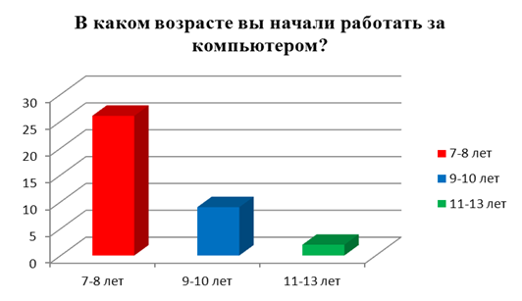
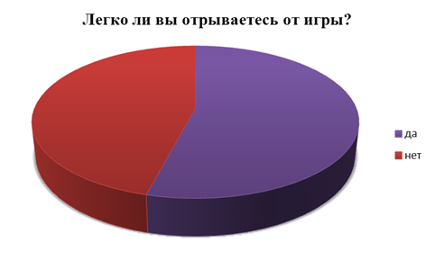
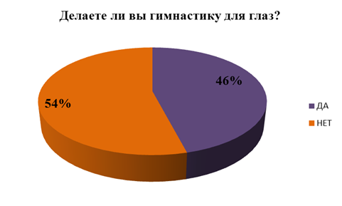
Результаты анкетирования

Slide 10
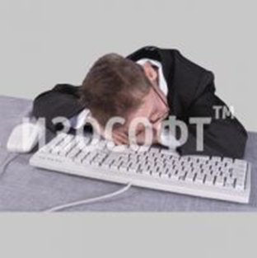
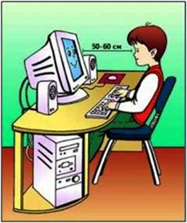
Организация учебной и досуговой деятельности дома
Многие подростки не отдают себе отчета в том, что их заинтересованность компьютерными развлечениями стала чрезмерной. Поэтому родителям необходимо создать условия для безопасного взаимодействия ребенка и компьютера.
1. Уменьшить вредное влияние неудобной позы:
правильно подобрать рабочую мебель
делать перерывы через 15-20 минут работы за компьютером
устраивать разминки в перерывах между работой
2. Профилактика зрительного утомления:
правильная организация рабочего места
оптимальные настройки и чистота монитора
соблюдение расстояния между экраном монитора
и глазами
в перерывах - гимнастика для глаз
ежедневная влажная уборка

Slide 11

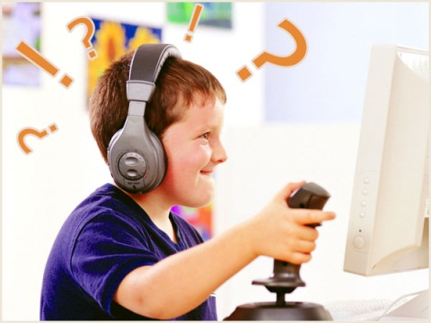
Организация учебной и досуговой деятельности дома
3. Профилактика компьютерной зависимости:
контроль за содержанием игр и направленностью сайтов
установка программы фильтрации информации, поступающей из Интернет
развитие у ребенка навыков самоконтроля
установить время работы
за компьютером - не более 2-х часов в день

Slide 12
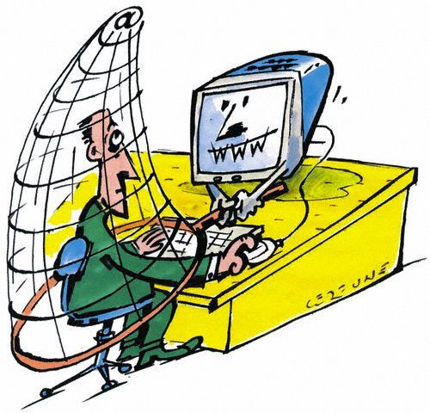
Признаки компьютерной зависимости
если ребенок ест, пьет чай, готовит уроки у компьютера;
провел хотя бы одну ночь у компьютера;
прогулял школу – сидел за компьютером;
приходит домой, и сразу к компьютеру;
забыл поесть, почистить зубы (раньше такого не наблюдалось);
пребывает в плохом, раздраженном настроении, не может ничем заняться, если компьютер сломался;
конфликтует, угрожает, шантажирует в ответ на запрет сидеть за компьютером;
снизилась успеваемость.

Slide 13
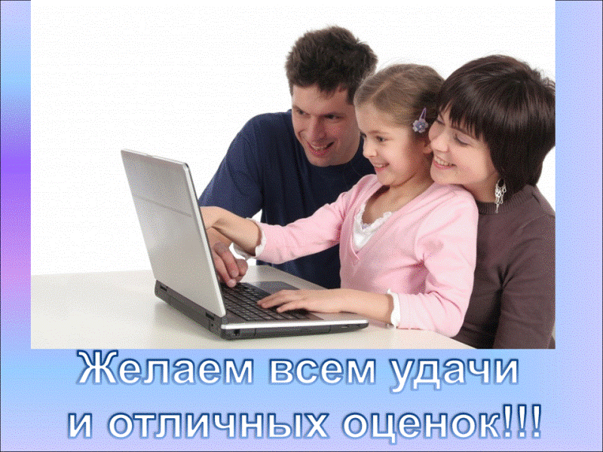
!
Важно помнить:
Ребенок должен чувствовать себя хозяином компьютера, а не наоборот

Slide 14
Интернет-ресурсы
http://letopisi.ru/images/a/a5/Elat.JPG
http://www.virtualacademy.ru/wysiwyg/uploads/images/97.jpg
http://allhelper.ru/wp-content/uploads/2011/10/tired_at_PC.jpg
http://zona-k.ru/uploads/posts/2010-02/1266838927_picture.jpg
http://1.static.slando.com/photos/live/78/remont-pk-udalenie-sms-bannerov_31952178_1_F.jpg
http://talk.readmas.ru/images/kompyuternye_igry_za_i_protiv.jpg
http://internetua.com/upload/content/b2/d0/b_15440_picture.jpg
http://www.doc.ic.ac.uk/news/effects/images/1265037907-istockimagebackpain.jpg
http://education.simcat.ru/school8/img/1286821770_spit.jpg
http://club.samomu.ru/attachments/Image/12345678.jpg
http://i.allday.ru/uploads/posts/2009-08/1249473995_child_44.jpg
http://licey344.narod.ru/Dnevnik/sl16.GIF
http://f.mypage.ru/f1f97c8856fd71ac14c13c09f3dacbd3_05b3b44a4c68f16603c302927dc185c7.jpg

